Slide 1
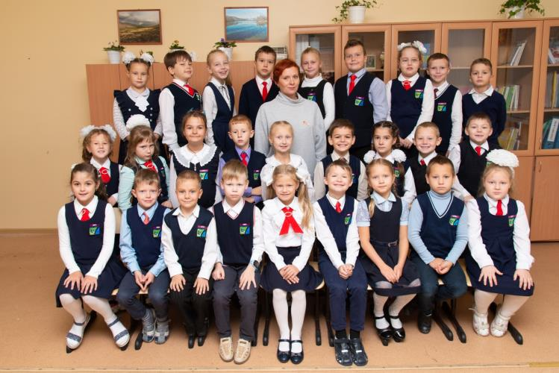
2 «А» класс школа №7

Slide 2
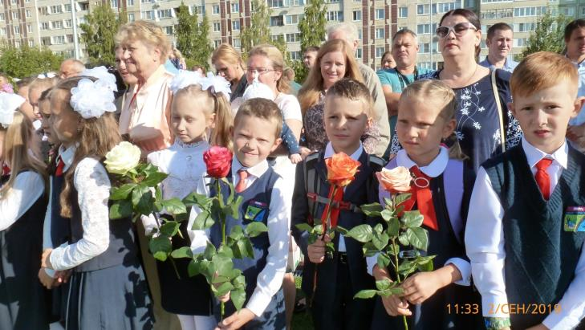
В нашем классе обучается 29 ребят.
Кто-то из родителей ребят родился в Сосновом Бору, а кто-то приехал из Брянской области, Воронежской области, из города Омска, Казани, Волгодонска, Гатчины, Баку, Санкт-Петербурга, из Молдавии, Болгарии, Азербайджана.

Slide 3
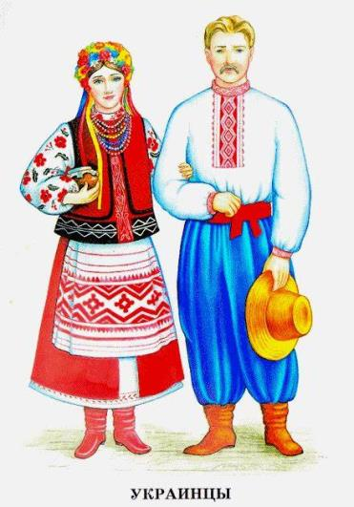
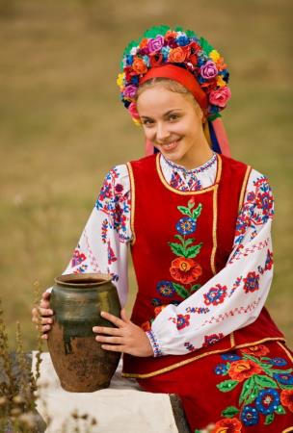
Итак, в нашем классе
есть:
2 украинца

Slide 4
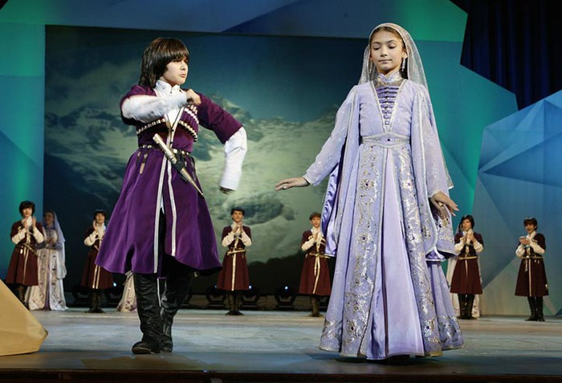
2 азербайджанца

Slide 5
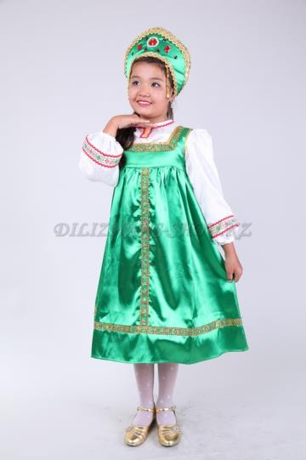
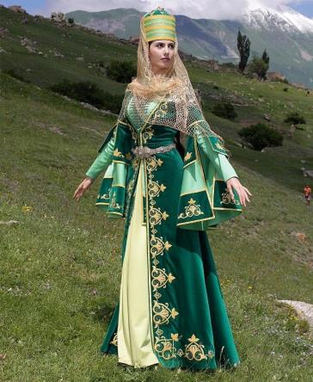
1 татарка

Slide 6
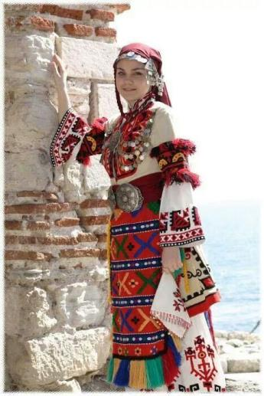
1 болгарка

Slide 7
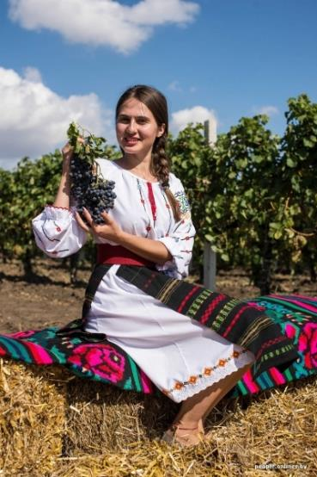
1 молдованка

Slide 8
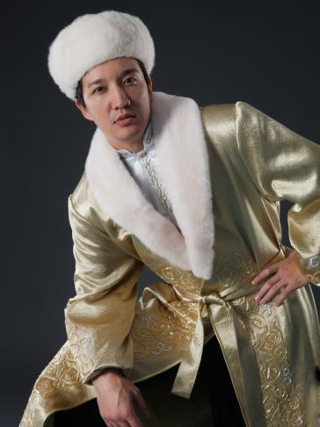
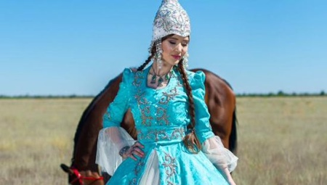
1 казах

Slide 9
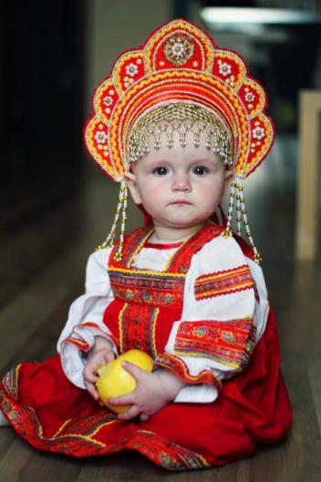
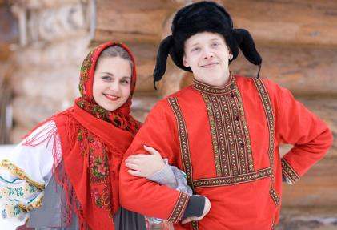
И все ребята в классе имеют русские корни.

